Slide 1

課室管理
主講：葉錦熙
www.yipsir.com.hk

Slide 2
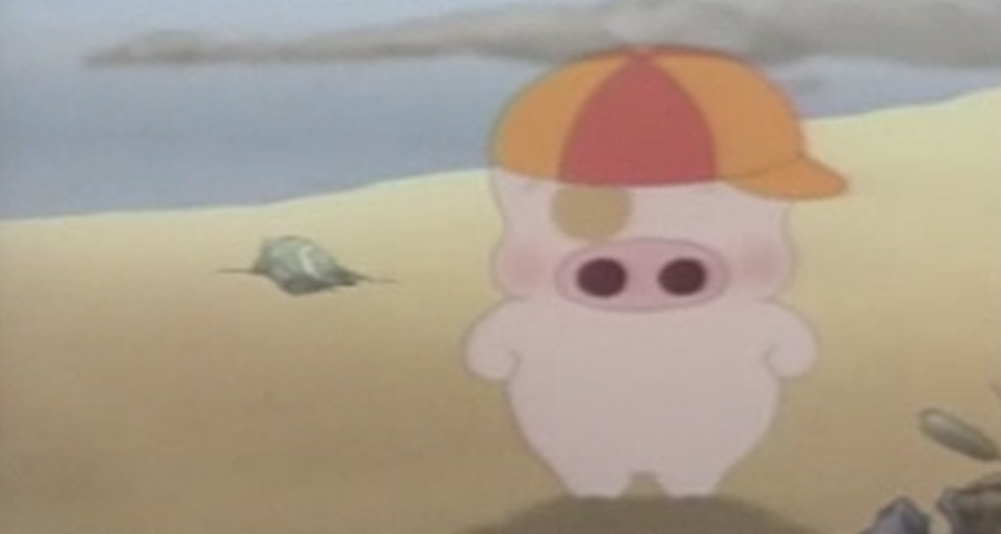
大包 (01:10)

Slide 3
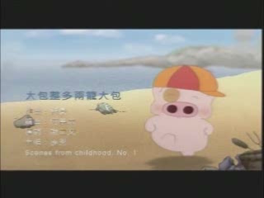

Slide 4
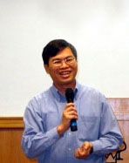
導師
葉錦熙 (BSW, MA)
30年社工及教學經驗
現於
  聖公會麥理浩夫人中心
  屯門仁愛堂
  多間中小學
教授
  超強記憶法
  影像英文生字記憶法
  影像英語國際音標及字面拼音課程

Slide 5
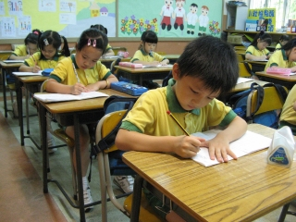
內容
何謂課室管理
課室管理的原則與策略
  「規則 ─ 協議」策略
  「獎懲 ─ 面質」策略
  「關係 ─ 聆聽」策略
  「提高學習動機與效能」策略
訂立課室規則及賞罰規則
違規行為的處理 (課室內外)

Slide 6
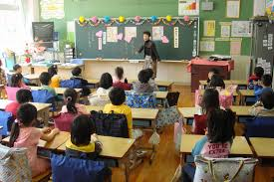
何謂課室管理？
教室管理是一種慣例(Practices)及程式(Procedures)，使教師得以教導，學生得以學習。

Slide 7
為什麼要實行課室管理？
根據研究顯示，課室管理與學生的學業成績成正相關。
課室管理良好的班級，學業成績比較高。(Emmer, 1987)。
有效的教室管理，也會影響班級學生的自我概念和學習態度。
程度較低班別的學生，常會對自己採否定的看法，他們鬧事、打架，只是為了逃避壓力。
如果「行為班」的課室管理得不好，整個學習氣氛和學生的自我概念都會下降，學業成績也會愈益低落。

Slide 8
如何實行課室管理？
Charles (1985)曾提出有效課室管理的4大策略, 16個原則(以下輔加了講者的觀點和經驗)：
「規則 ─ 協議」策略
「獎懲 ─ 面質」策略
「關係 ─ 聆聽」策略
「提高學習動機與效能」策略

Slide 9
「規則 ─ 協議」策略
把對學生的期望的行為準則，具體條列出來，盡量正面敍述，以不超過6條為宜，並張貼在教室內。

Slide 10
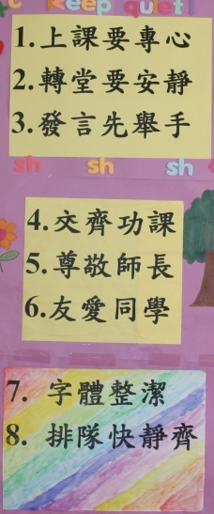
課室規則
可觀察
可量度
正面 (盡量避免「雙重否定」規則)
5–7 項
由教師訂定、但學生可在某程度/範圍下作出修正 (犯錯機會次數才受罰 / 獎勵、如何懲罰、如何獎勵)

Slide 11
課室規則
準時到達中心
帶齊文具及顏色筆
如忘記帶文具或筆記，請禮貌地問同學或到接待問職員借用文具或紙張，學習自行解決問題，不用告訴老師，讓老師可集中精神授課。
老師講課時，眼望前方，保持安靜。
適時發問、輪流作答。
課室內請勿飲食、打機、追逐、破壞公物 → ??

Slide 12
賞罰規則
課室規則 | 期限、次數、賞罰內容
 | 如遵守到的話？ | 如違犯了的話？
1. 上課前早五分鐘到達，如當天未能上課，請預先致電中心請假。
2. 帶齊筆記、顏色筆及文具上課
3. 忘記帶文具或筆記, 自行解決
4. 老師講課時，眼望前方，保持安靜
5. 適時發問，待老師講邀請或完一個段落時才舉手發問；輪流作答
6. 在課室內請勿飲食、打機、追逐.

Slide 13
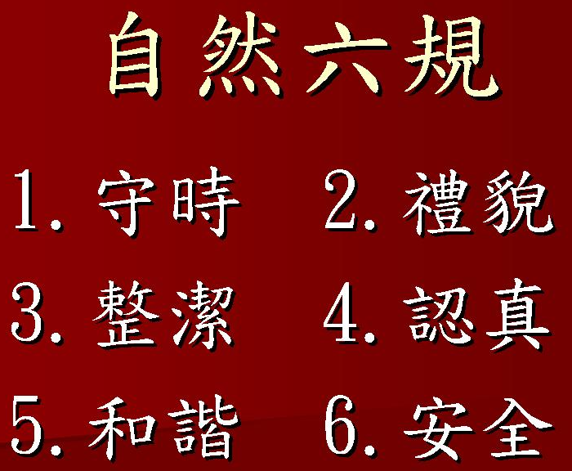

Slide 14
「規則 ─ 協議」策略
把對學生的期望的行為準則，具體條列出來，盡量正面敍述，以不超過6條為宜，並張貼在教室內。
第一天上課便和同學討論重要的規定事項，並確定學生瞭解各項的意思，以及遵守與不遵守後的獎懲方式。
協助學生建立行為與結果之問的連結，讓他們瞭解「恰當」、「好」的行為將伴隨著愉快的結果。反之，不當的行為將要面對的負面後果。
立約方式：說出要求、解釋原因、特定範圍下作民主協商、訂立獎懲機制。

Slide 15
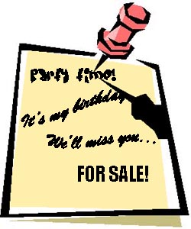
規則 ─ 協議策略中的常規
當老師授課時，學生要眼望前方，停做任何其它工作。
當老師授課時，若非緊急，切勿舉手或大叫以打斷老師的思路和講解；待老師講完後，才舉手發問。
上課前或小休時才可去洗手間，否則一般情況下都不獲批淮。

Slide 16
規則 ─ 協議策略的常規
輪流作答，未作答過或少作答者優先。
常作答者請觀察有沒有未作答或少作答同學舉手，如有，請把手暫時放下，待沒有人舉手作答才舉手。
假如你忘記了帶筆記、文具、咭紙，你應該向其他同學借用(紙筆)，以完成堂上作業及做筆記；切勿只告知老師而坐著不動。

Slide 17
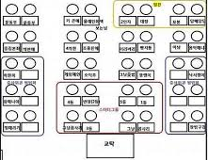
座位編排
動而強
違規而強
動
而
中
違規
而弱
靜
而
中
門口
靜而弱
學習互助法

Slide 18
正面信息之運用
粉紅色的大象
負面信息改寫
  好學生不遲到 →
  不講大話 →
  唔好咁粗魯 →
  上課時不準談話 →
  唔好打機 →

Slide 19
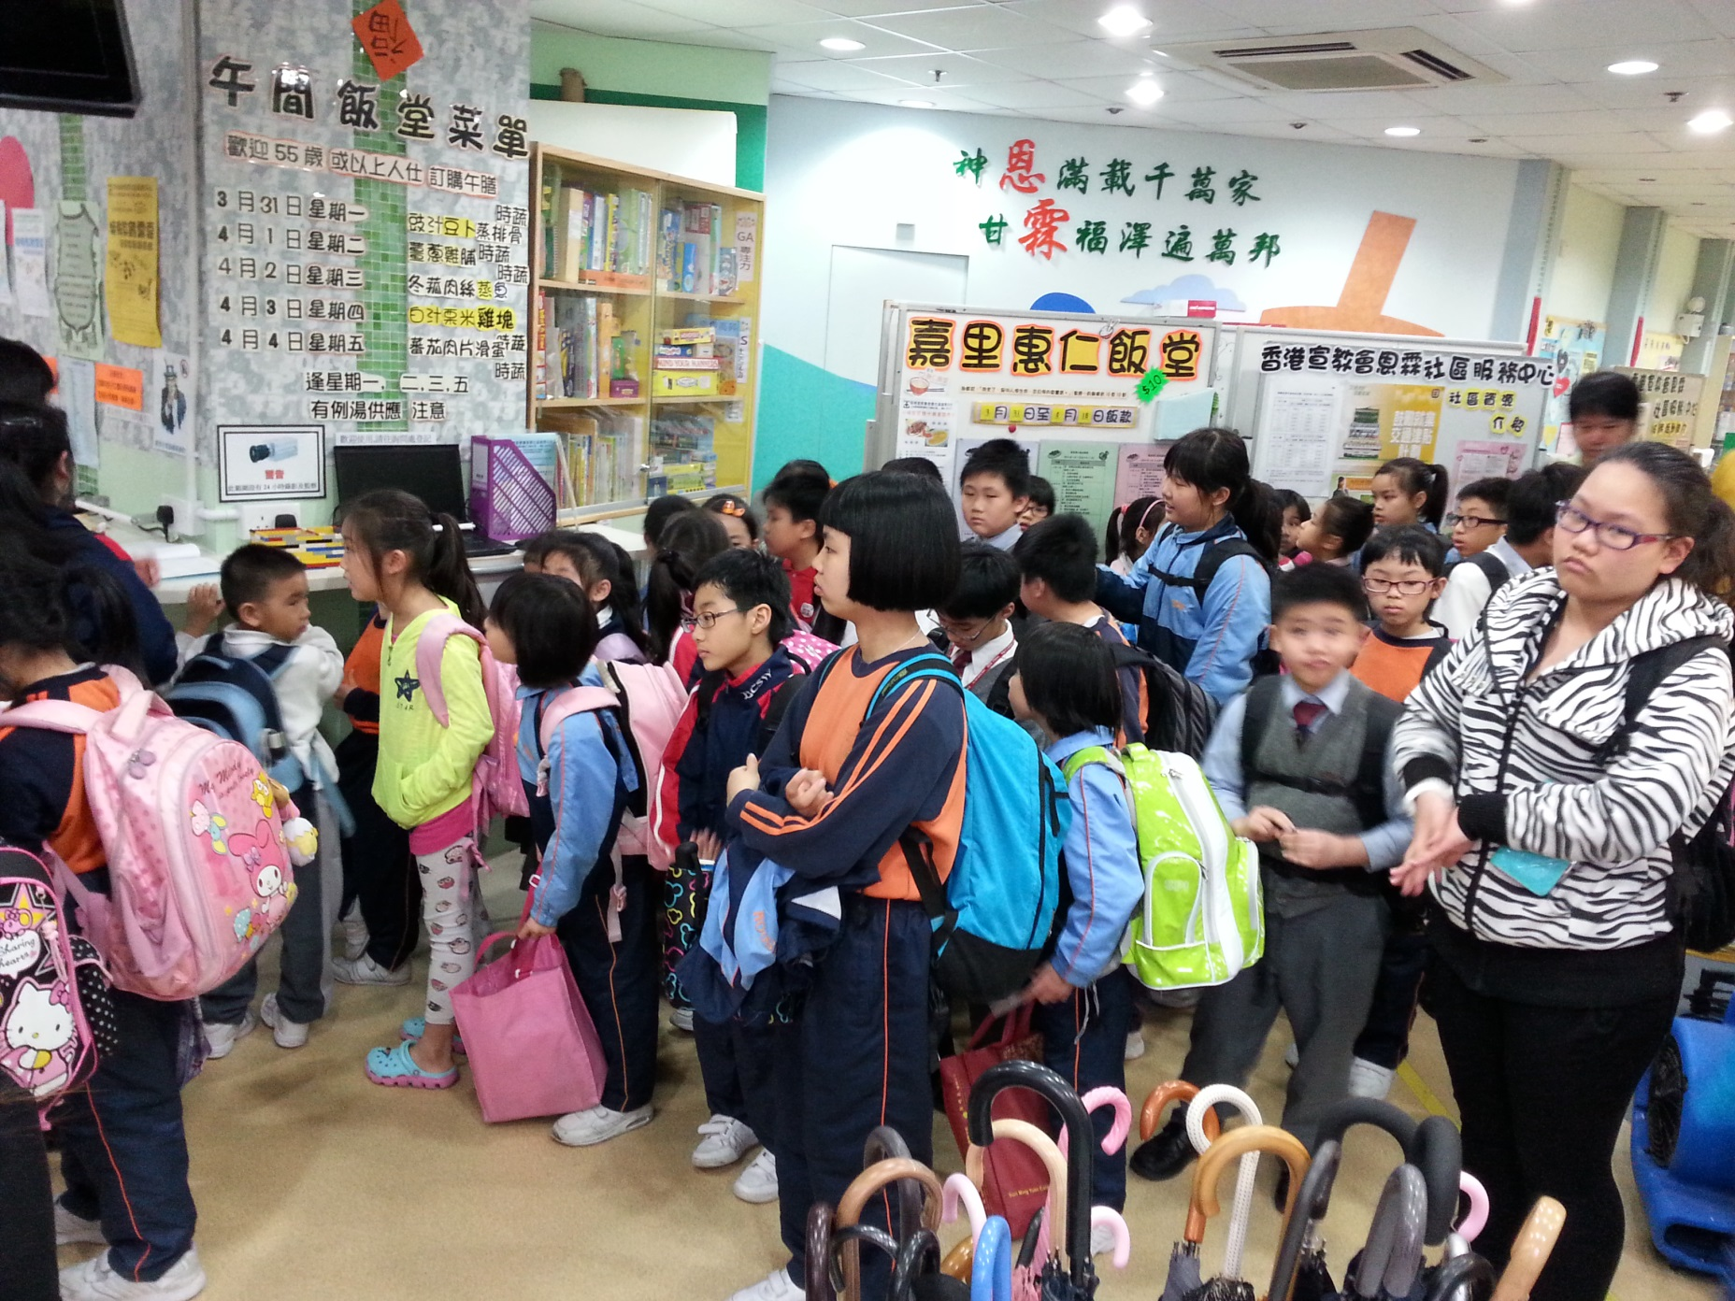
課餘託管 ─ 建立常規實例

Slide 20
課餘託管
1. 不單只是學業輔導, 更是生命成長平台。
2. 透過多元化活動,歡樂時光,舒緩孩子的學業與生活壓力, 發展興趣, 學習新技能, 擴展社交生活, 獲得正面情緒依附emotional attachment
3. 過程中也可訓練孩子的禮貌、自律、忍耐、秩序、情緒管理、自理能力等。

Slide 21
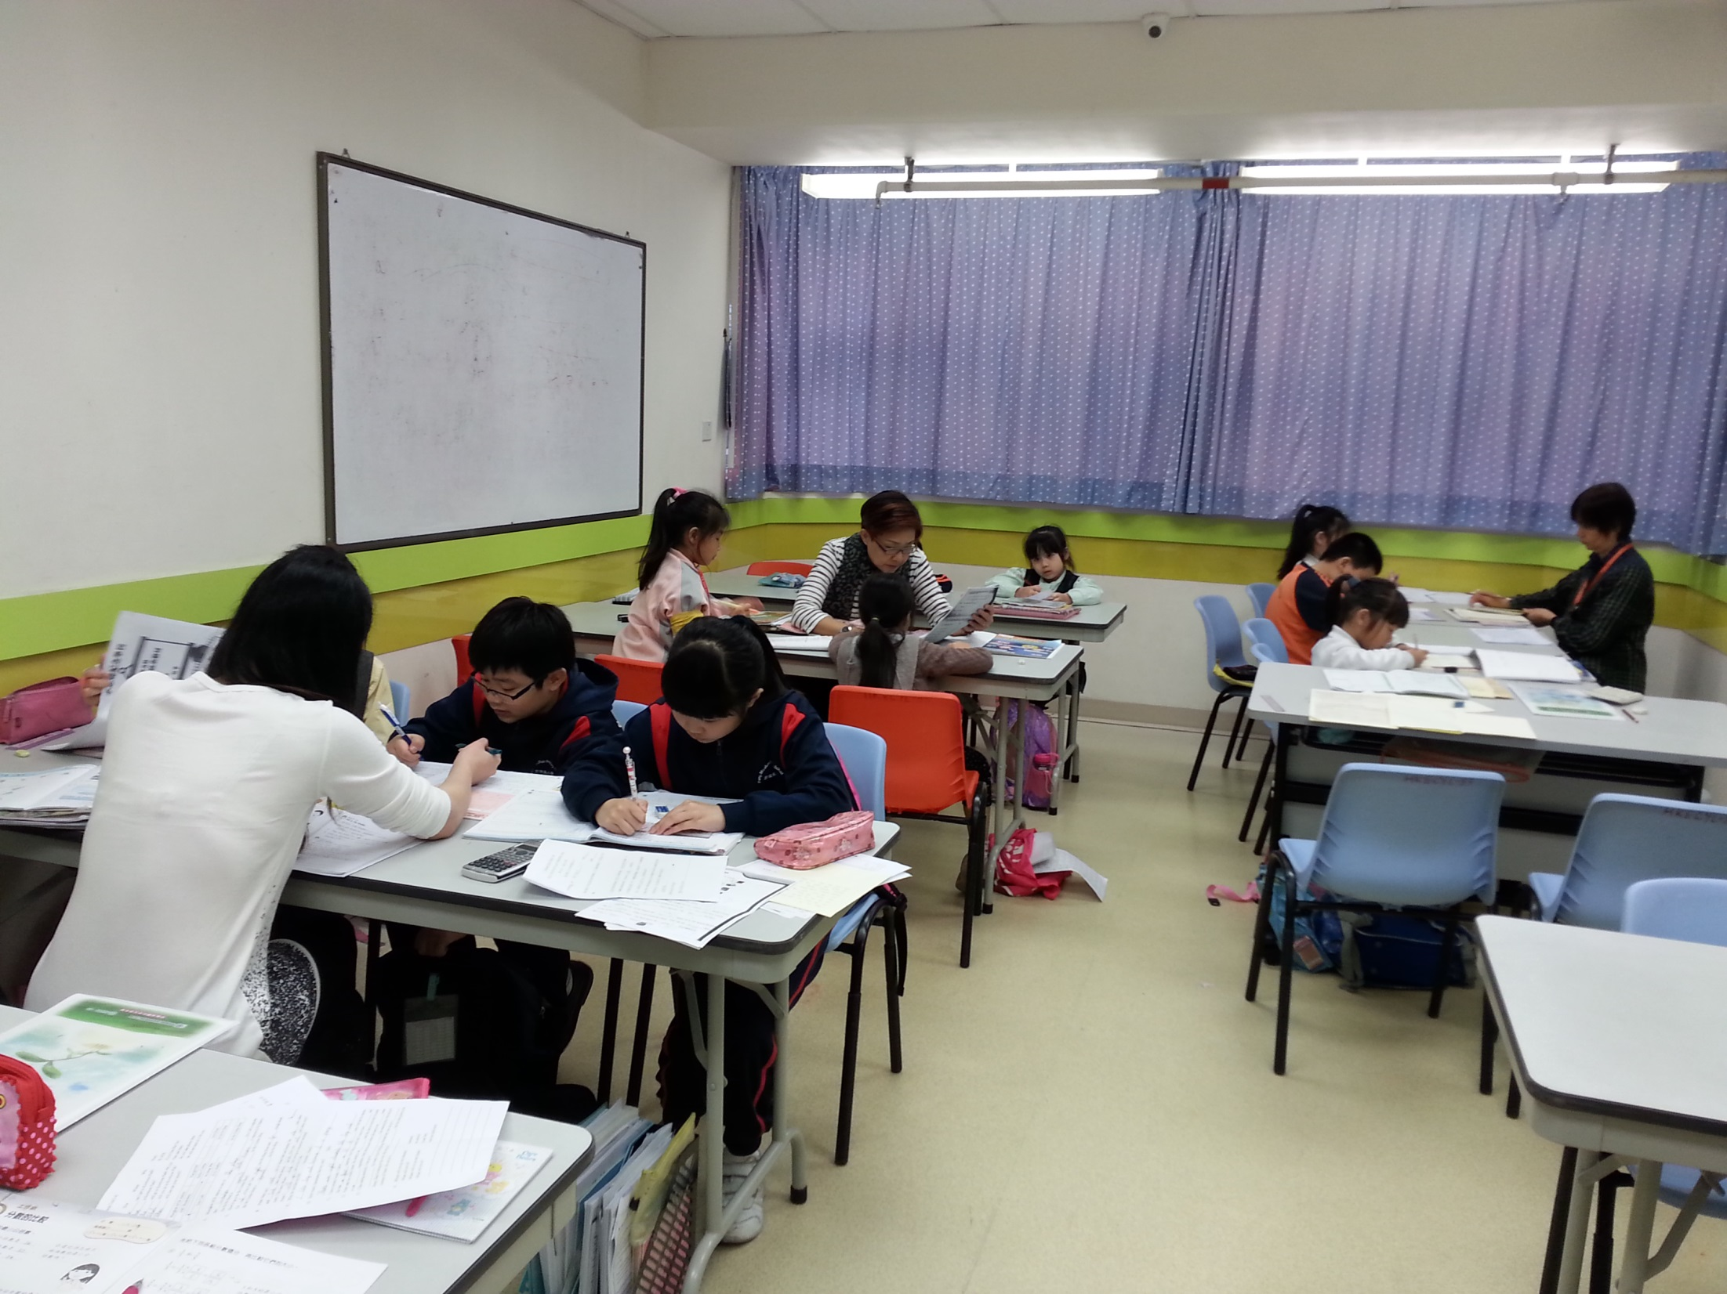

Slide 22
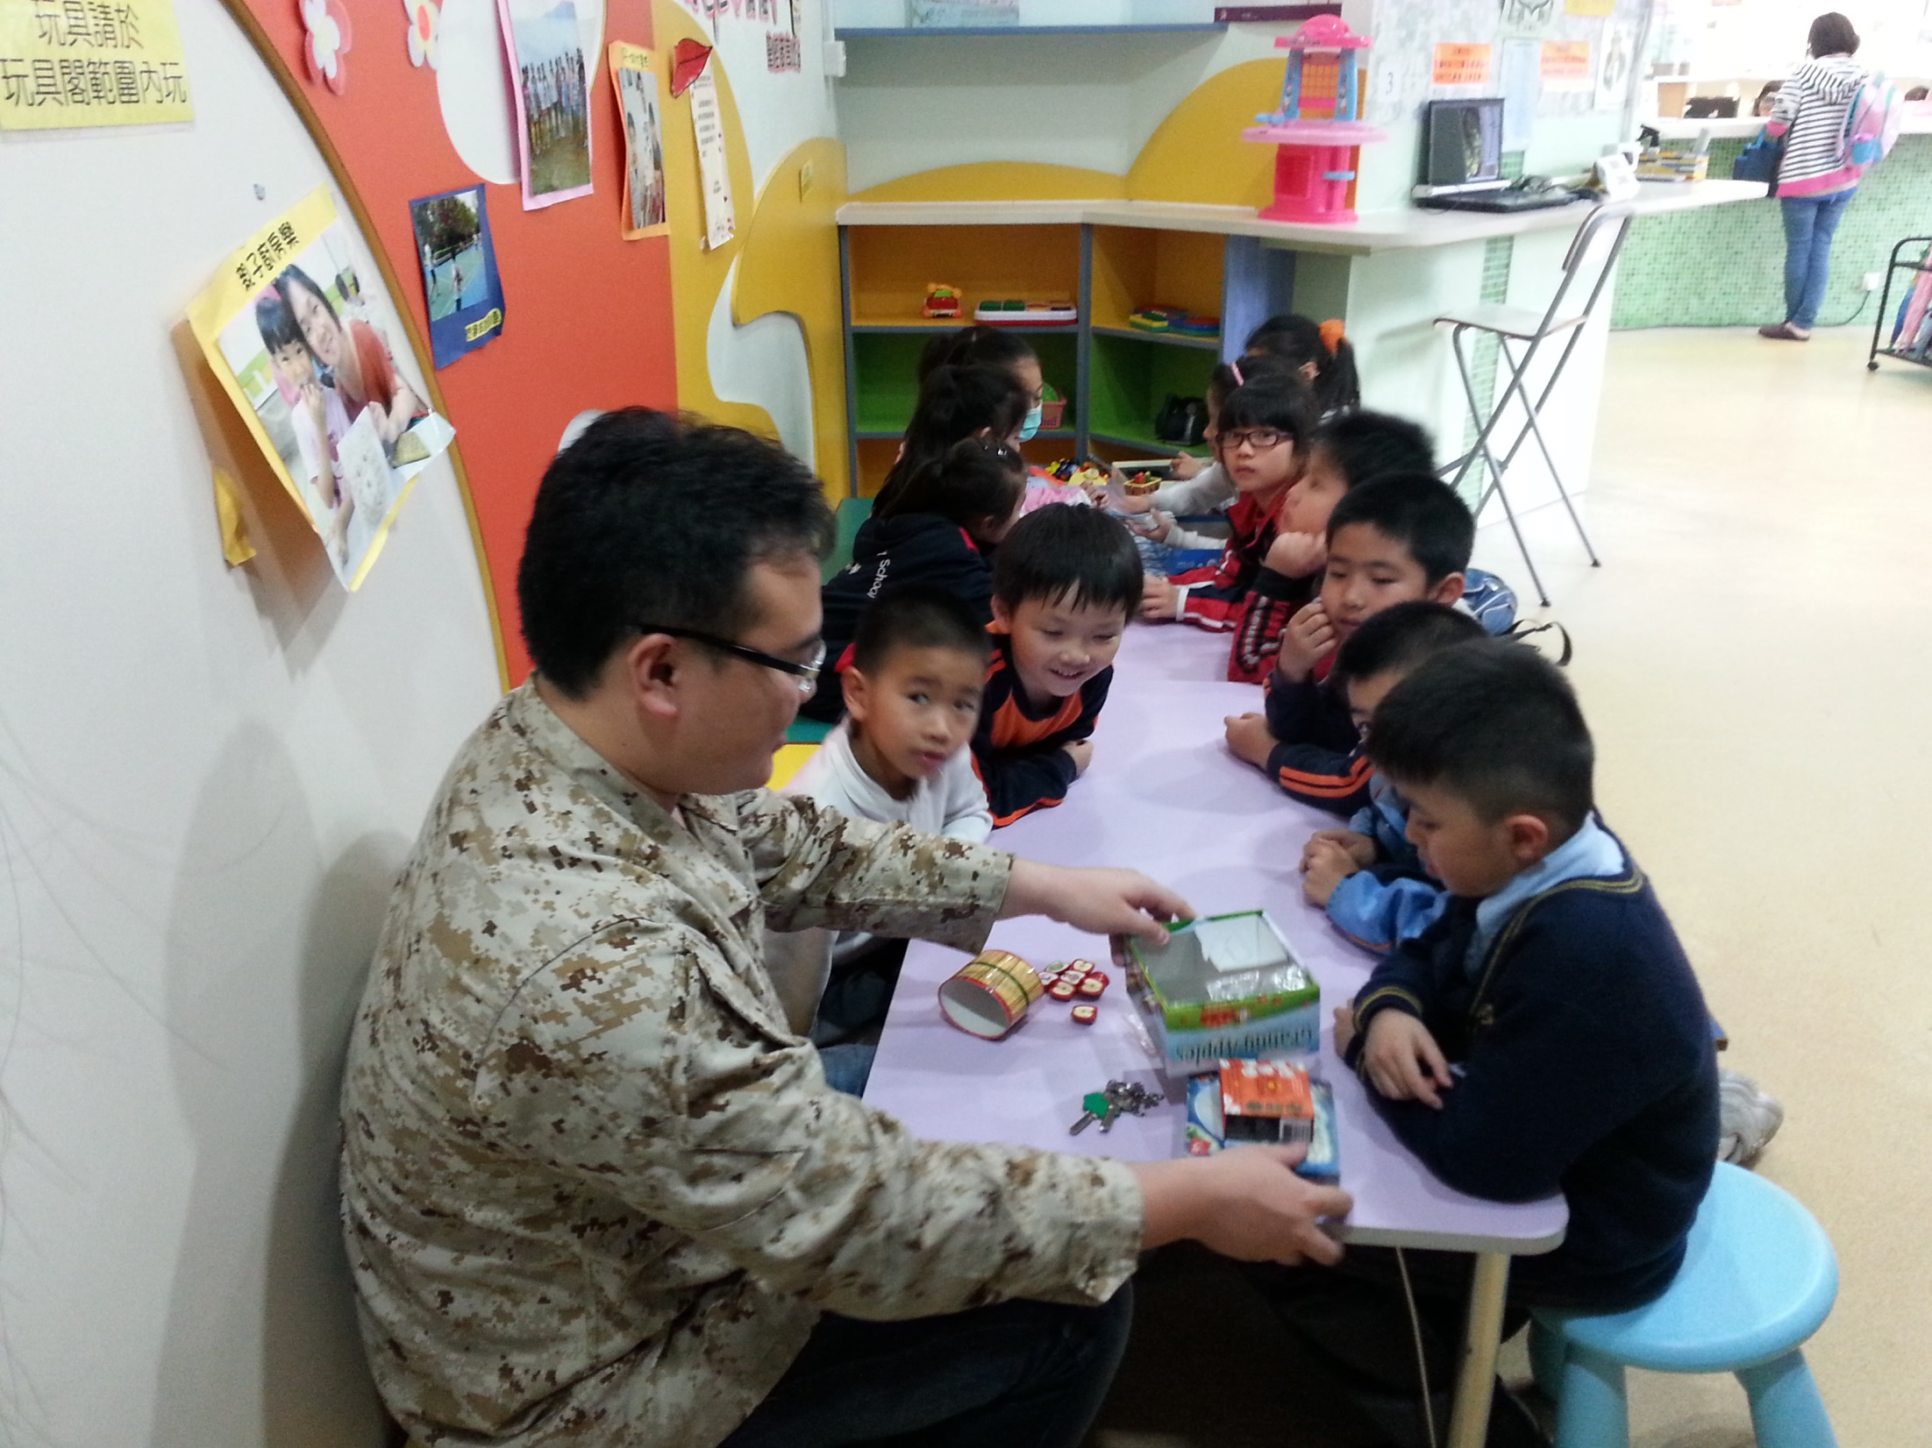

Slide 23
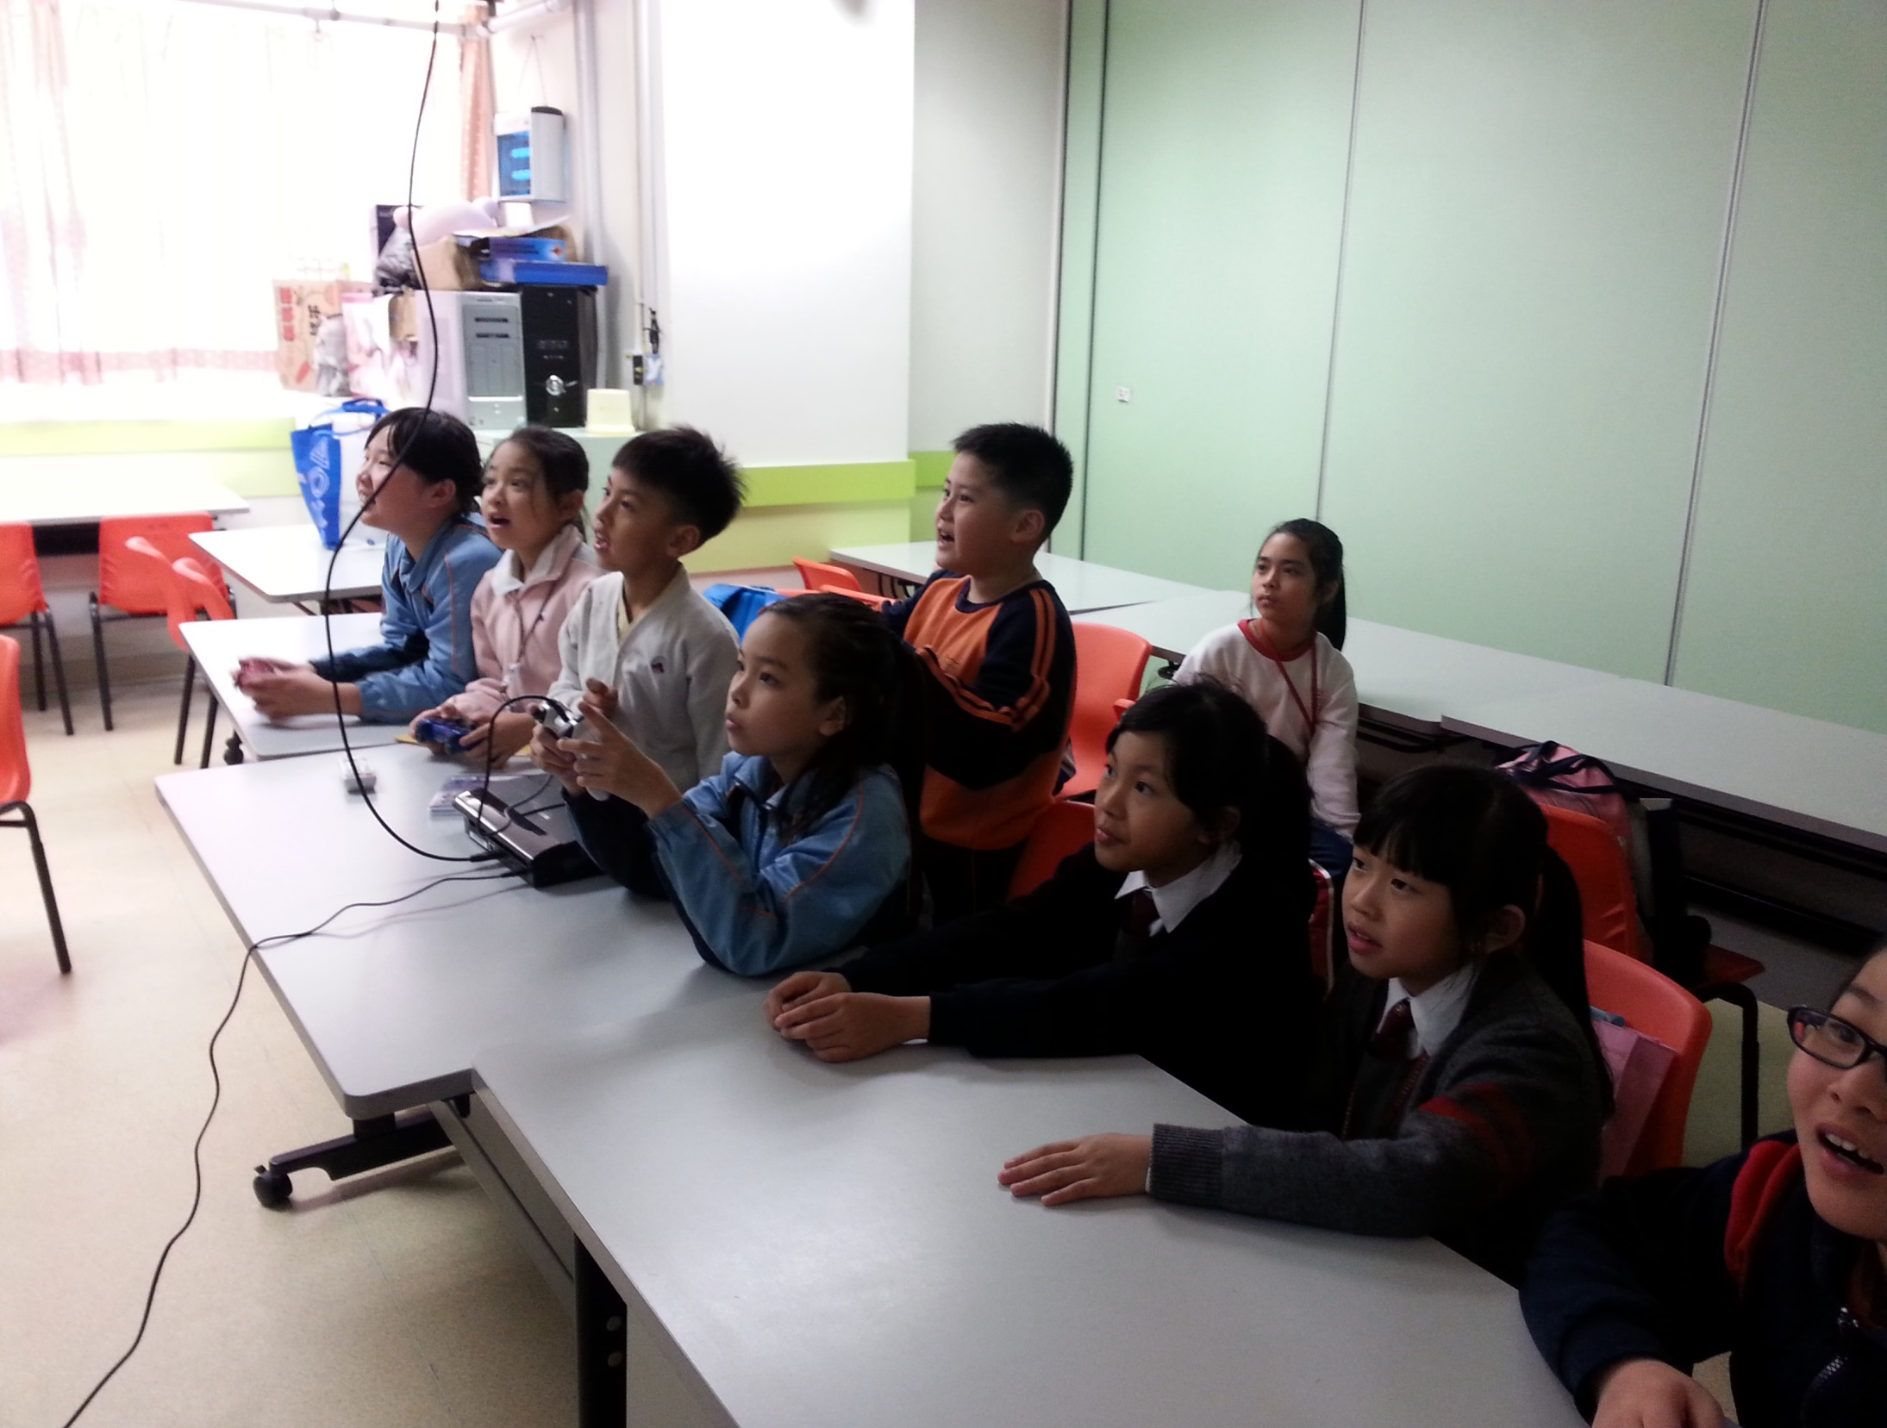

Slide 24
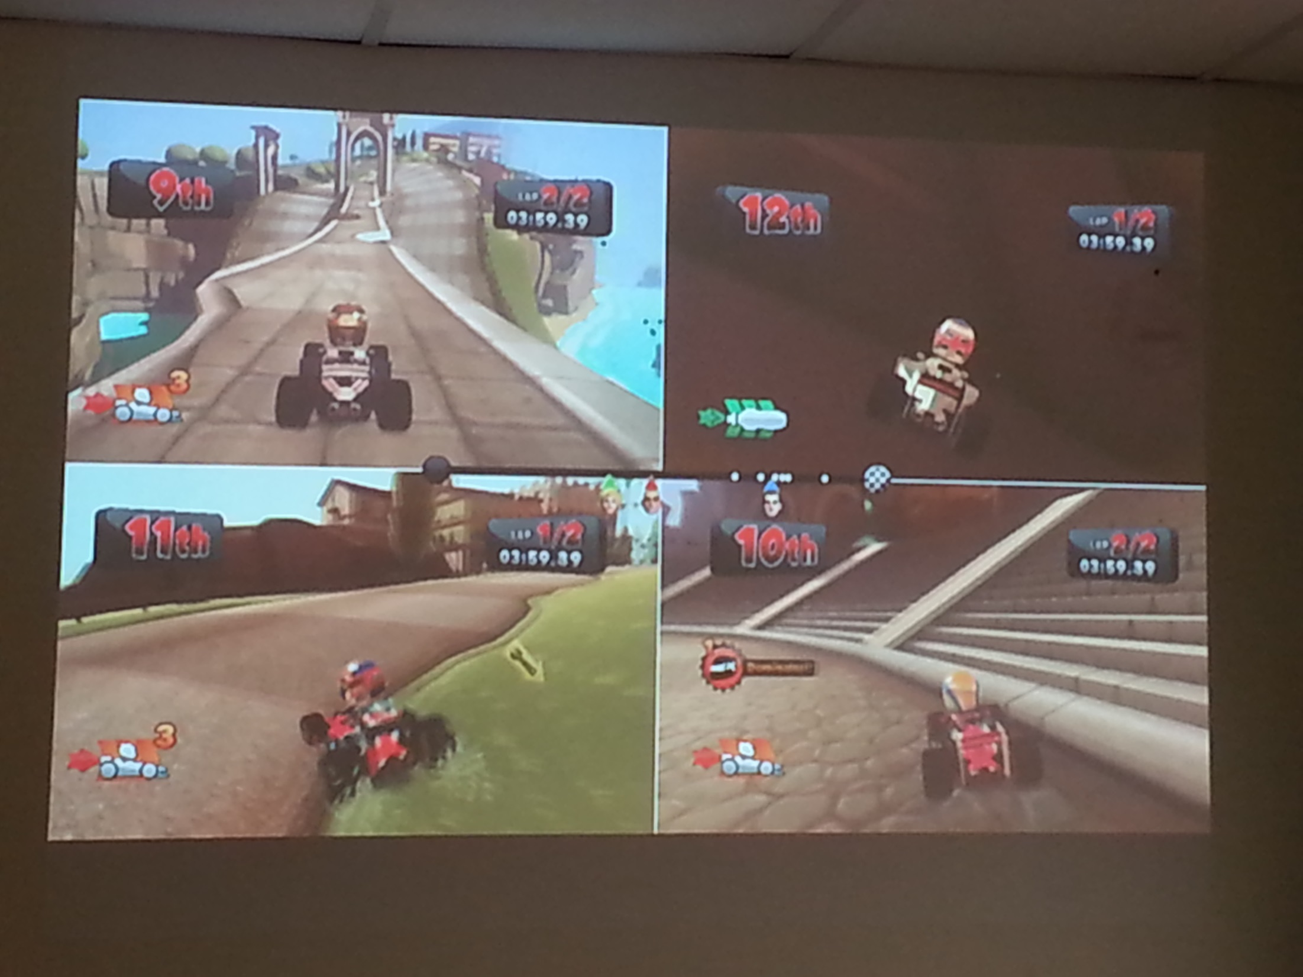

Slide 25
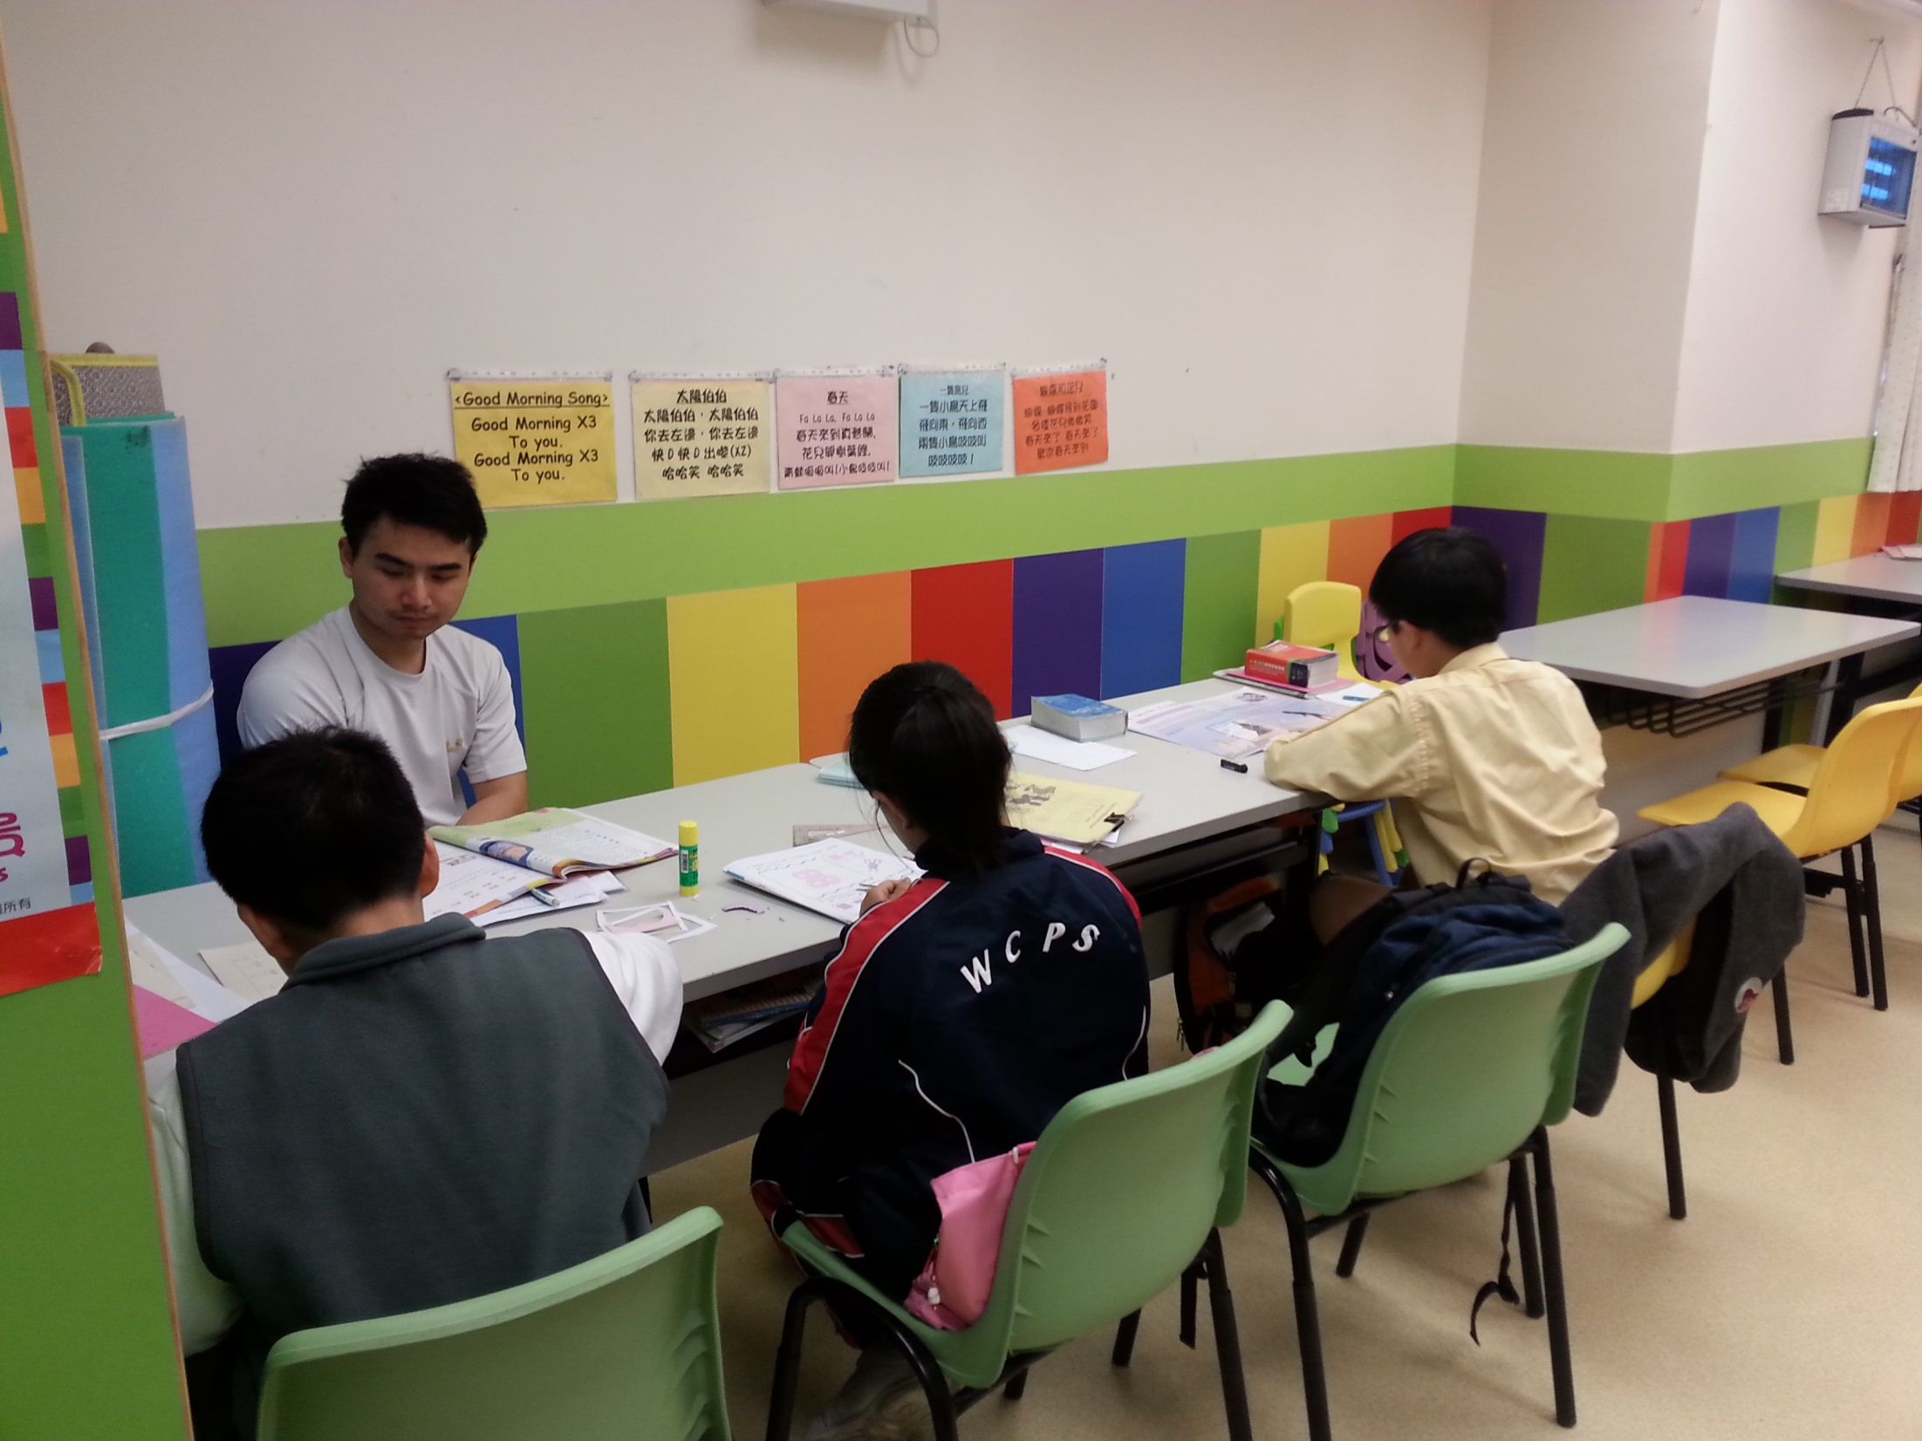

Slide 26
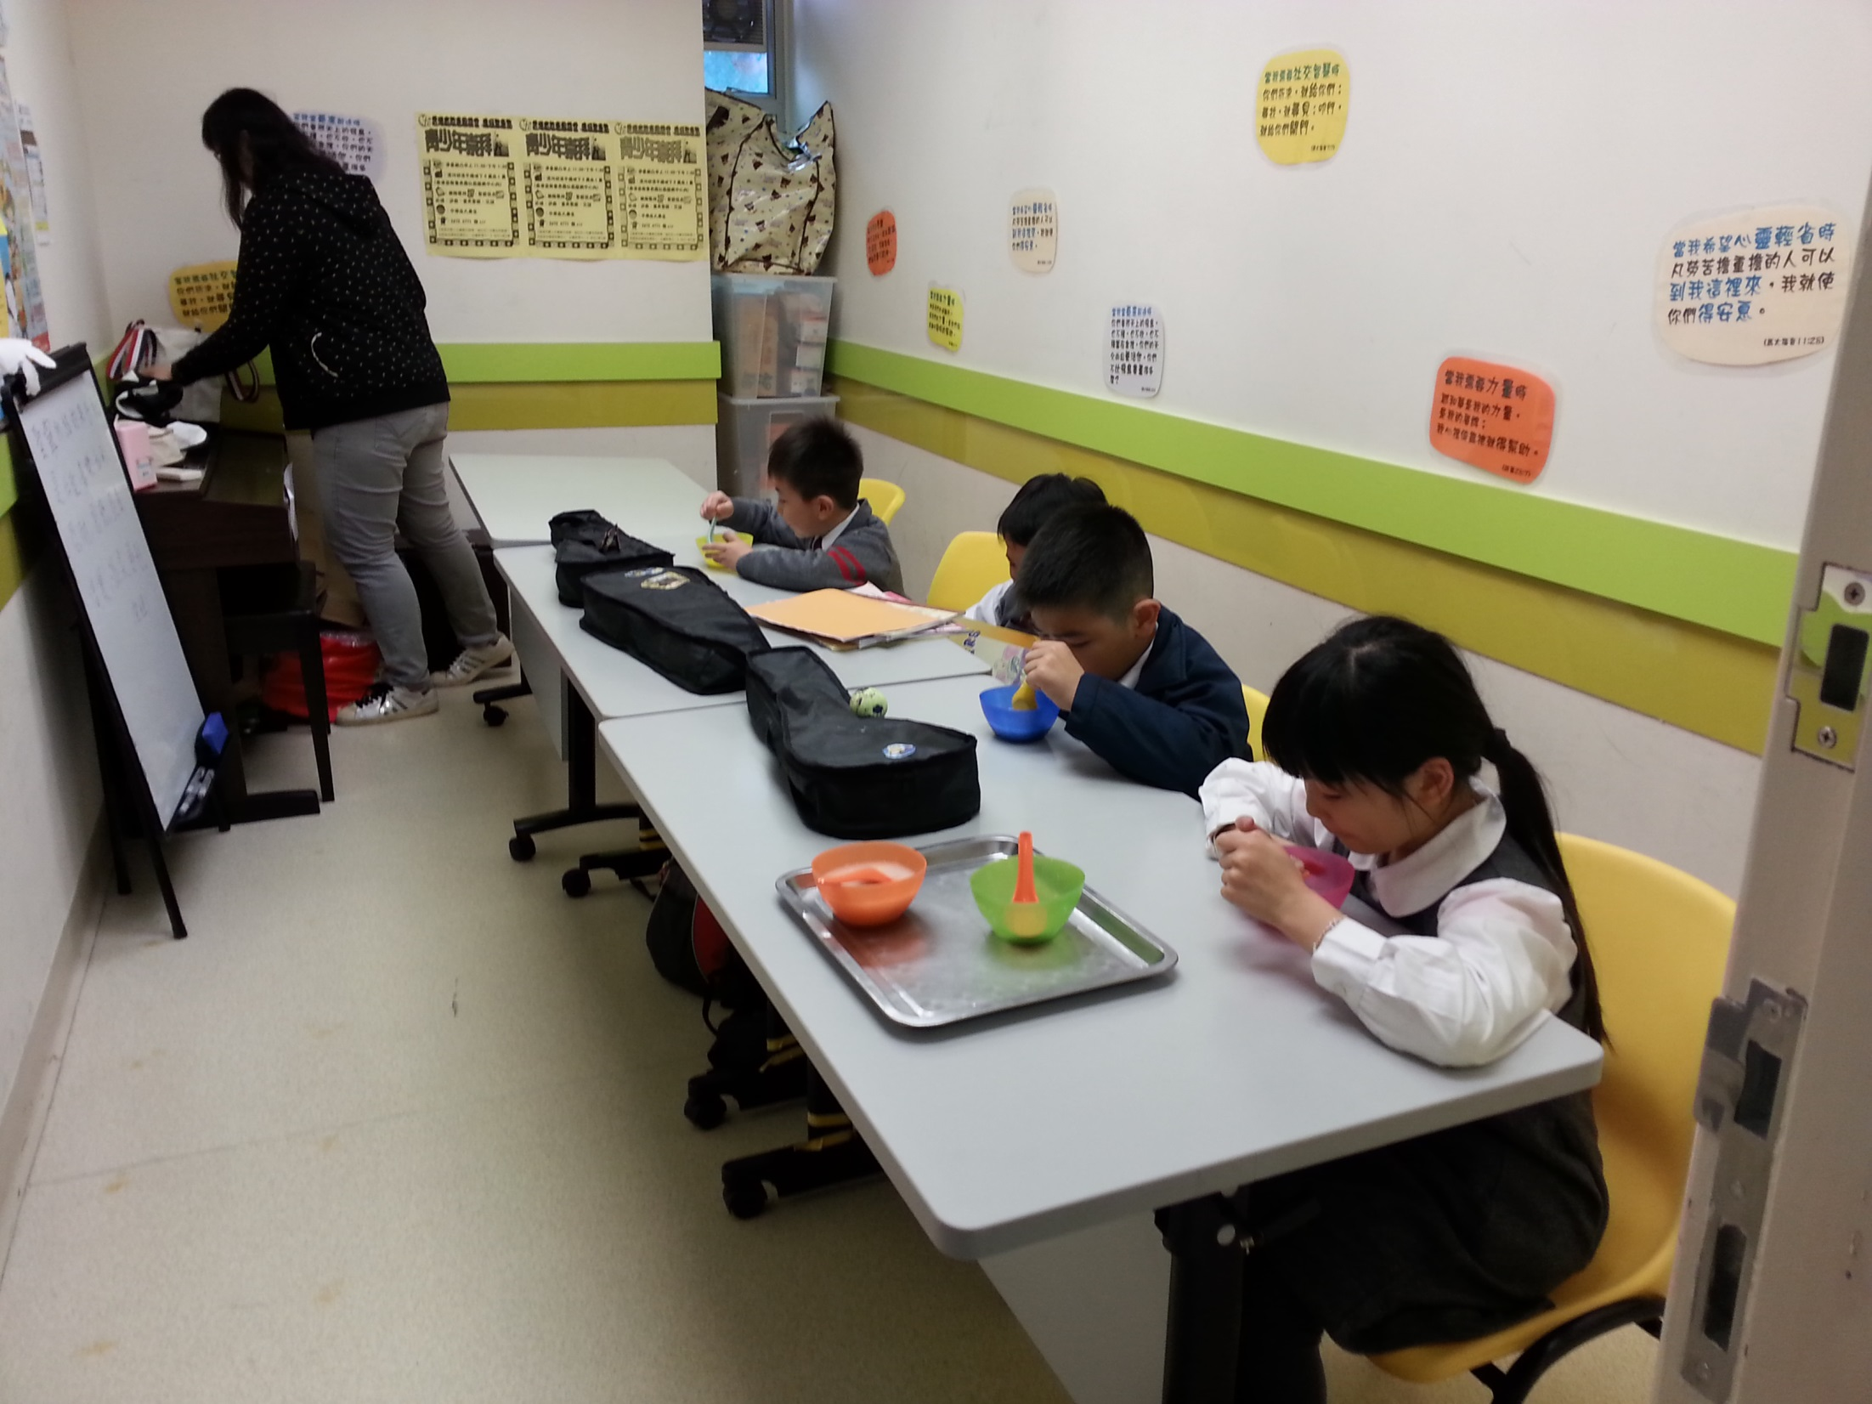

Slide 27
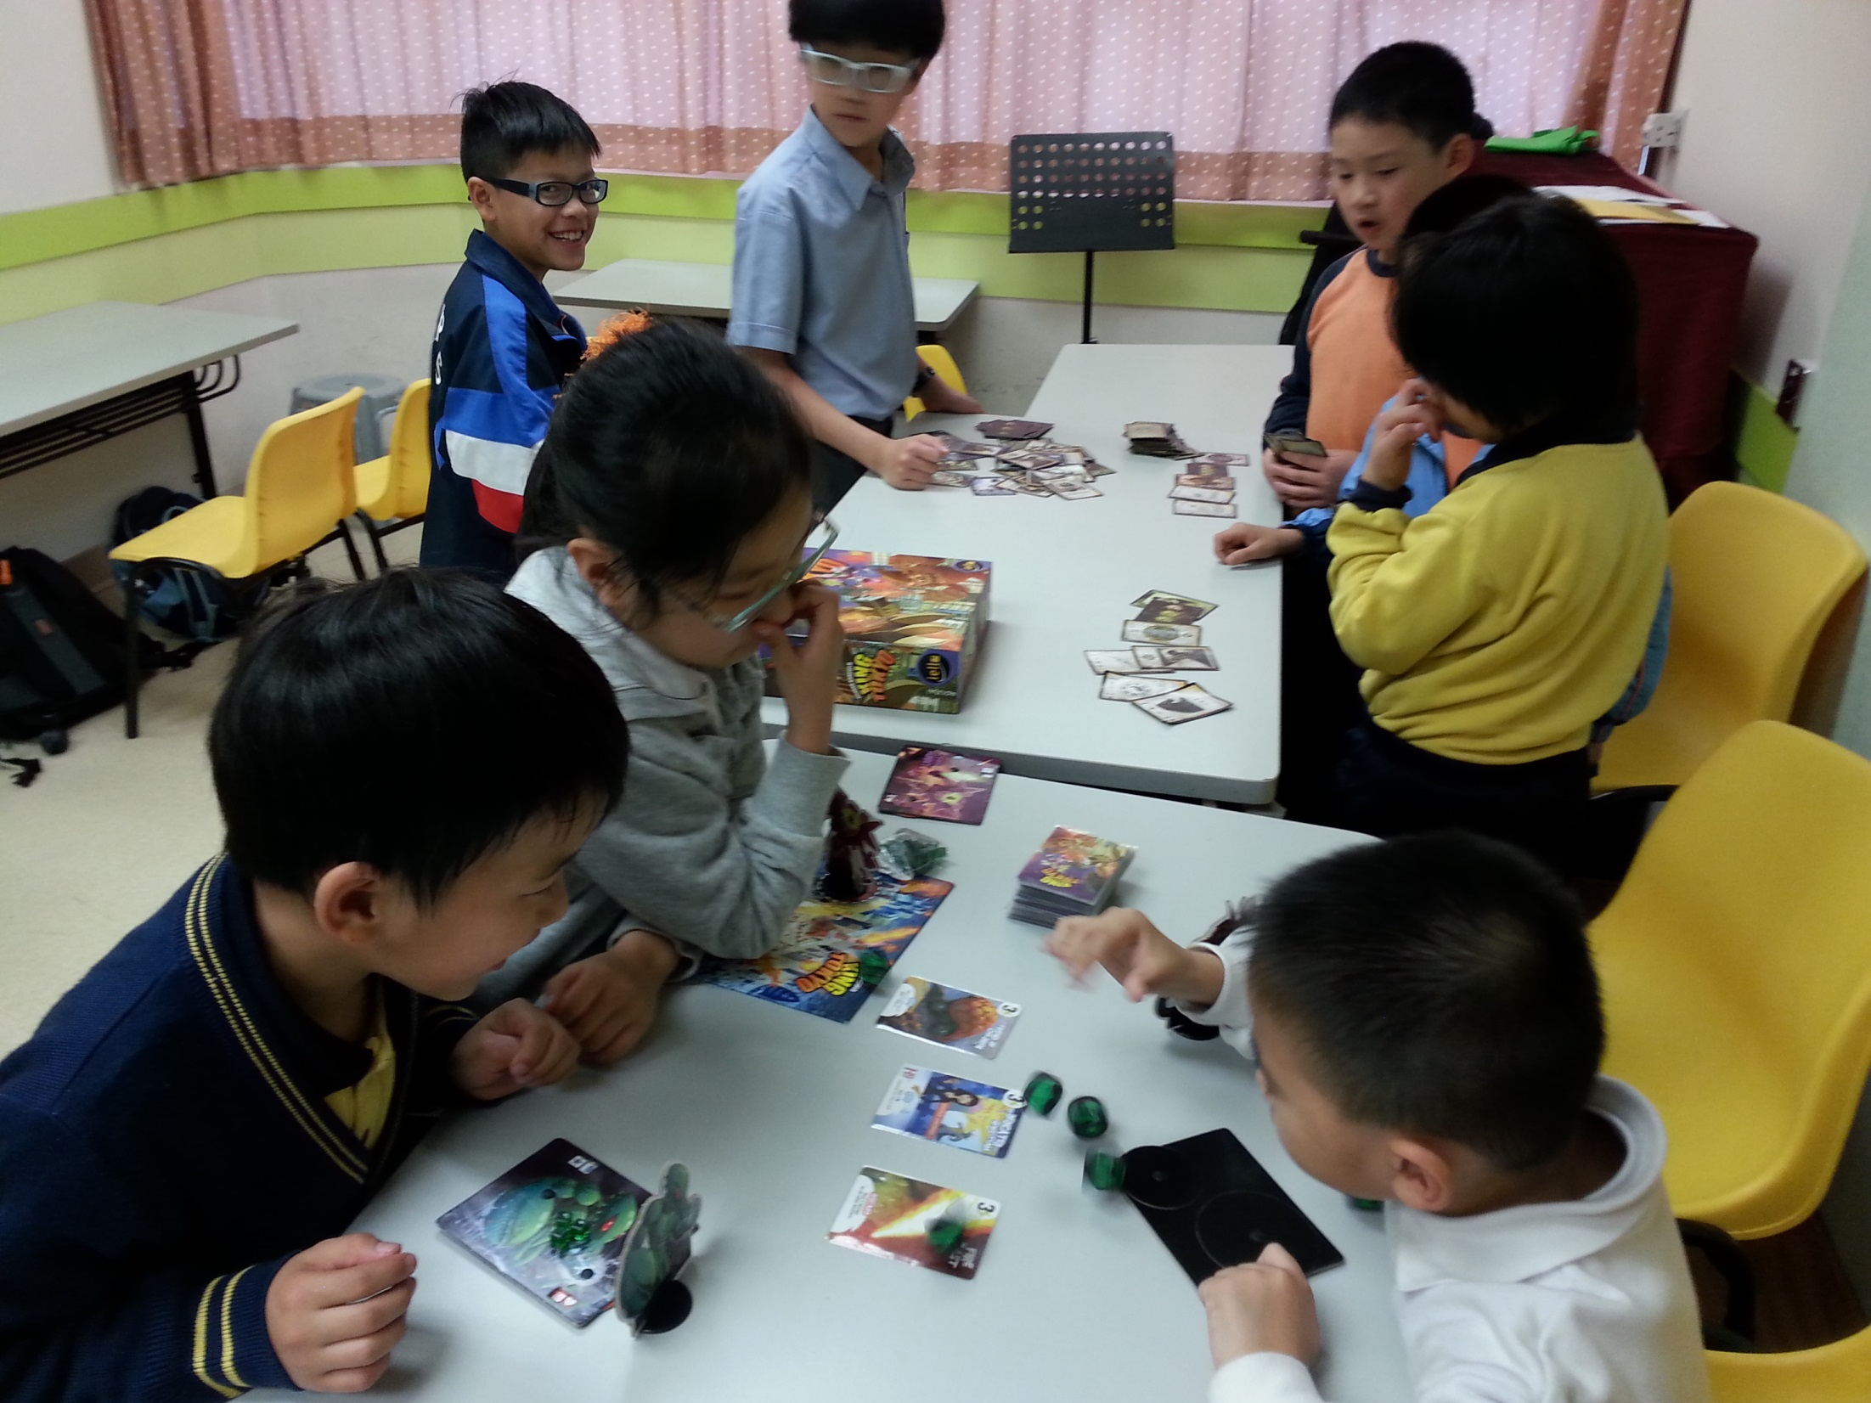

Slide 28
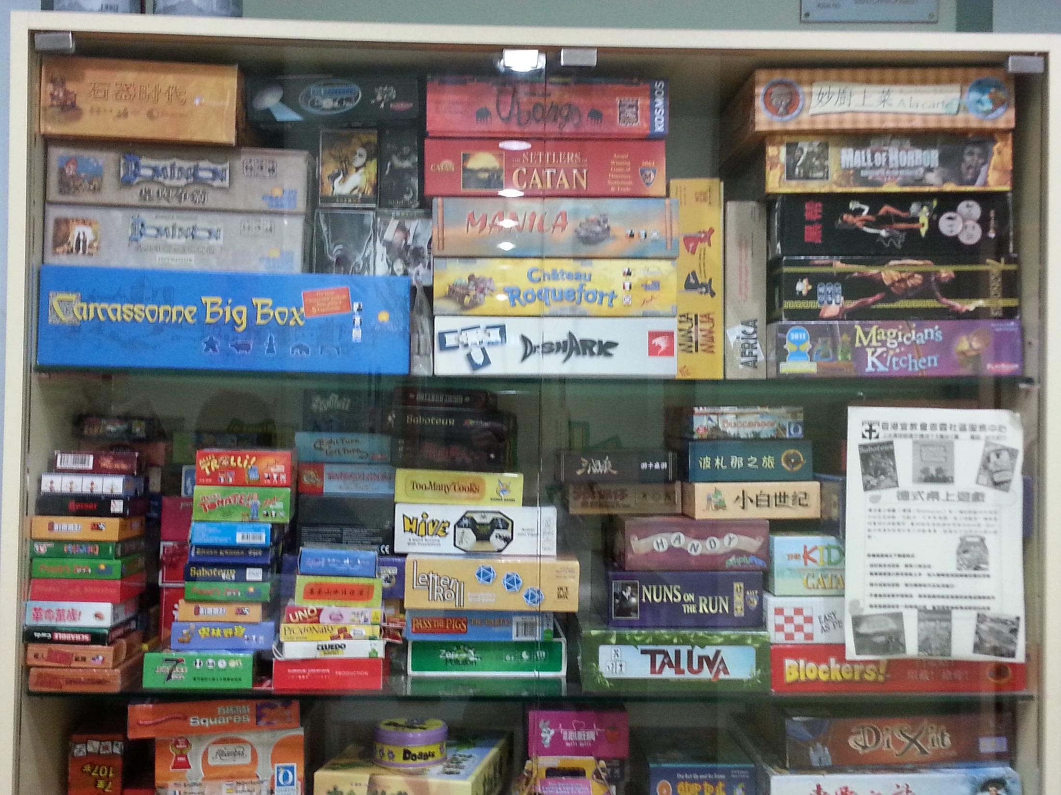

Slide 29
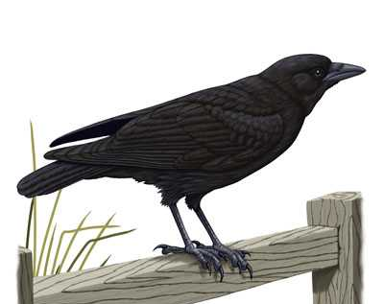
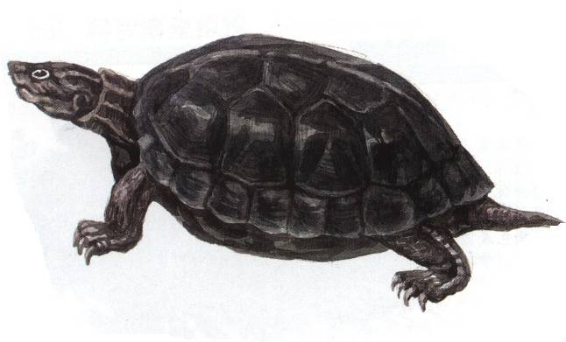
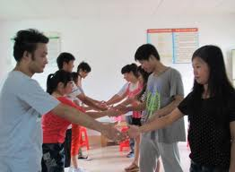
烏鴉烏龜
Crow
Tortoise

Slide 30

30

Slide 31
31

Slide 32
32

Slide 33
33

Slide 34
34

Slide 35
35

Slide 36
36

Slide 37
37

Slide 38
38

Slide 39
39

Slide 40
40

Slide 41
41

Slide 42
42

Slide 43
43

Slide 44
44

Slide 45
45

Slide 46
46

Slide 47
47

Slide 48
48

Slide 49
49

Slide 50
50

Slide 52
52

Slide 53
53

Slide 54
54

Slide 55
55

Slide 56
56

Slide 57
57

Slide 58
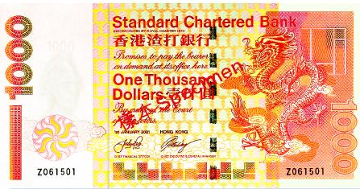
千元大獎

Slide 59
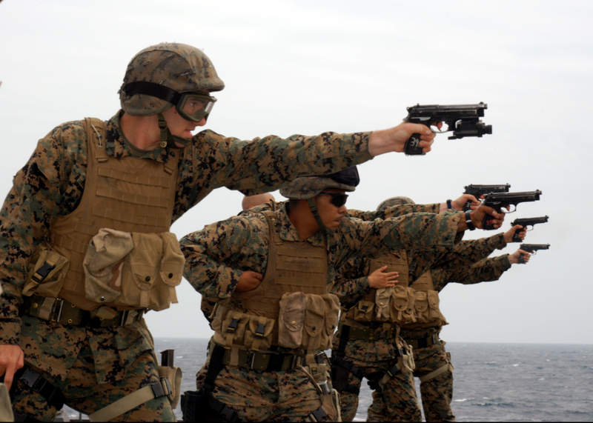
拔槍

Slide 60
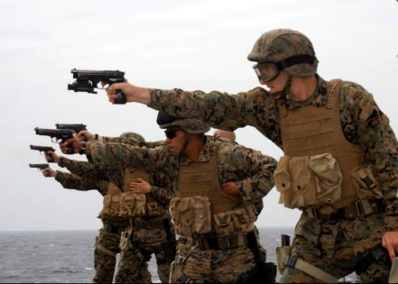
熱身遊戲
烏鴉烏龜、千元大獎、拔槍
特式：2人一組、促進互動、
徒手進行、容易帶領、
快速營造氣氛， 不用解說
對象：任何人士
60
Notes:
60

Slide 61

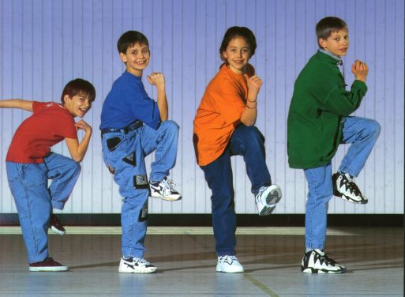
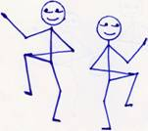
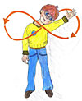
槍和杷
獵人射小鳥
23 / 32
耳和鼻
抹玻璃
攪拌機

Slide 62
「眼明手快」─ 大腦協調訓練
A | B | C | D | E | F | G | H | I
左 | 左 | 右 | 一 | 右 | 左 | 一 | 右 | 左
J | K | L | M | N | O | P | Q | R
左 | 右 | 一 | 左 | 右 | 右 | 一 | 左 | 一
S | Y | U | V | W | X | Y | Z
一 | 左 | 右 | 右 | 左 | 一 | 一 | 右

Slide 63
大冬瓜、長間尺、高腳七
大蘋果
小菠蘿
長光管
矮葫蘆
大會堂
高佬全
小禮堂
長氣袋
小花瓶
短鉛筆
矮腳虎
大長金
長頸鹿
大笨象
小蝌蚪
大狼狗
小旋風
大青蛙

Slide 64
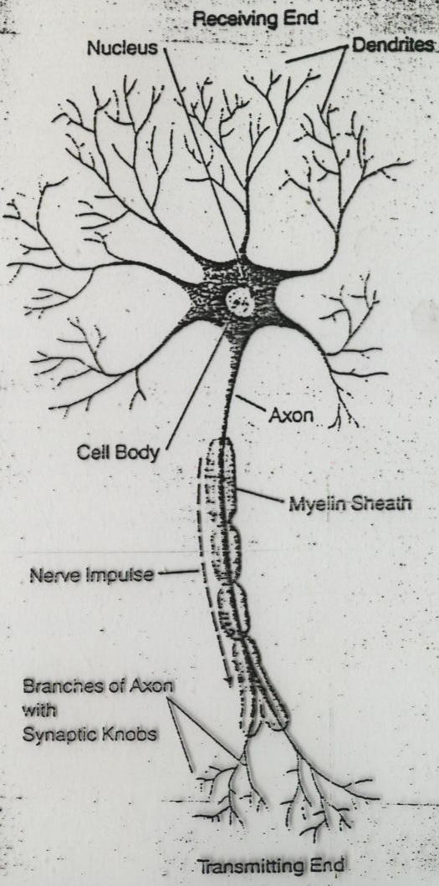
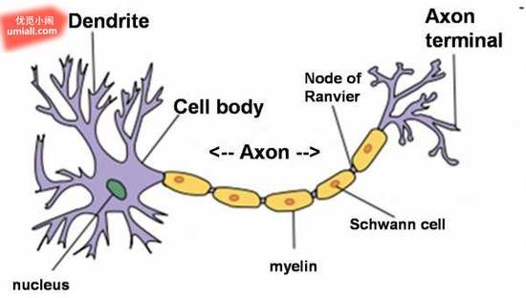
大腦協調活動
能刺激神經鍵的增長

Slide 65
「獎懲 ─ 面質策略」
正面的增強 (獎勵) 是建立良好的行為最佳方式
積極、貫徹地面對不當的行為，而非逃避，視若無睹。因為若不即時及直接指出便會等同「黙許」，不良行為便會升級。
以理智的態度向學生說明其行為的不當，具體指出事實，並建議如何改正。切勿斥責其低能、粗魯，垃圾，此舉會傷害其自尊，破壞師生關係。
暗示、指出或喝止不當的行為要即時施行，但說教與懲罰則宜在課後處理，以免出現「雙輸」後果。

Slide 66
獎懲 ─ 面質策略的常規
我會運用眼神、走近學生面前、邀請作答或示範來處理學生的精神分散問題。
當較滋擾性的行為出現時，我會第一時間指出及喝止。
當學生出現不良行為時，我會客觀地描述他的行為對我及其他同學的影響，並說出對他的具體要求。
我會運用「預告後果」來提醒學生遵守課堂秩序，如換位。

Slide 67
賞罰理論
正強化 (讚美、食物、禮物、福利)
負懲罰 (停止責罰、懲罰)
正懲罰 (鬧、罰抄、罰企、罰留堂、見家長)
負強化 (剝奪福利，如不稱讚、不給食物、
禮物、沒有小息、不理會)
你最常用的是哪種方法去管理學生的行為？
哪種方法對塑造正面行為最為有效？
哪種方法對消滅負面行為最為有效？

Slide 68
賞罰理論 ─ 正強化
定次強化 (…. = 好表現，$ = 強化)
  $....$....$....$....$....$....
變次強化
  $..$..........................$.......$.$...........$...........
定時強化 (…. = t， $ = 強化)
  $........$........$........$........$........$........
變時強化
  $..$...............$........$.$....................$...
哪種強化方法對塑造正面行為最為有效？

Slide 69
「連座法」 ─ 集體處罰
  一人犯錯、全部受罰
  只適用需高度紀律、牽涉生命安全的環境
  強調集體性、一致性
  不鼓勵、不容許自主性或個人行動。

Slide 70
個案討論
朗朗(小一)由於挑皮, 被英文老師調到後排最好角落位獨坐, 有一天他趁老不察覺, 用顏色筆塗汚桌面及坐椅, 後來被同學發覺舉報。假如你老師, 你會如何處理?
麗麗由於成績墮後, 上課時難以集中, 且覺老師授課很沈悶, 有一次她用原子筆塗汚鄰座同學的書本, 你會如何施罰和施教?

Slide 71
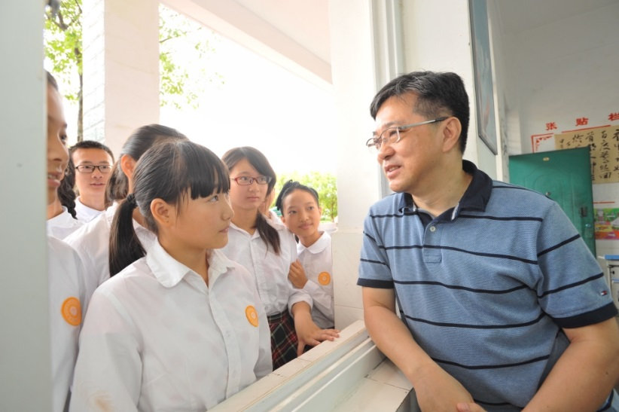
「關係 ─ 聆聽」策略
多利用課餘活動、閒談與學生建立正面的師生關係，如定期個別接見學生或與學生打球、遊戲、聚會。
多運用積極聆聽、同理心技巧與學生溝通。

Slide 72

關係 ─ 聆聽策略的常規
我定期會利用空隙小時間 (上課前、下課後、小休或做堂上練習時) 與學生作簡短交談或提問，以示關心和檢視個別進度。
整個課程中，我會最少向每名學生作近距離對話3次。

Slide 73
「提高學習動機與效能」策略
開學的頭幾天，多進行一些促進師生關係、學生關係、學校歸屬感和學習意慾提升的活動。
讓學生「內化」讀書的價值和功用。
激勵學生求學的熱枕，可運用自己或身邊熟悉的成功人物。

Slide 74
「提高學習動機與效能」策略
協助學生掌握一套高效能的學習策略 (分類記憶法、圖象記憶法、掛鈎記憶法、字頭記憶法、拼句記憶法、英文生字記憶法、思考地圖、七個項目原理、首末效應原理、變時距溫習法、抗遺忘法、抗幹擾法、讀「1」背「4」法、睡眠保護法、早晨重溫法、早餐配搭效應等)
教學內容充實、形式生動、「聽、講、做、黑板寫答案、討論、匯報」相互交替。
善用每週短測，設計10條選擇題，每題四個選擇，程度比例為 4：4：2 (易：中、難)。

Slide 75
提高孩子學習興趣的原素
 | 類別 | 內容
1. | 聽、讀、寫 | 故事、朗讀、習作
2. | 音、體、藝 | 音樂、運動、繪畫
3. | 走、遊、賽 | 走動、遊戲、比賽
4. | 貼、印、Q | 貼紙、蓋印、IQ題 /謎語
5. | 影音刺激 | 媒體教材

Slide 76


導師: Yipsir
(葉錦熙)
學生： ________________
年級：__________

Slide 77
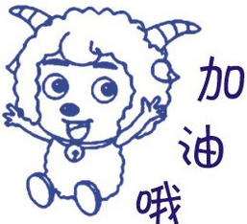
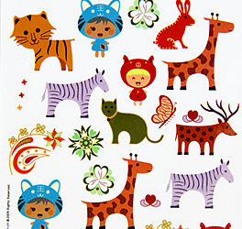
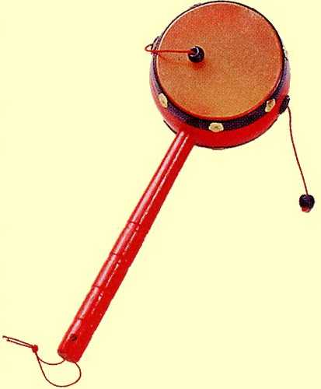
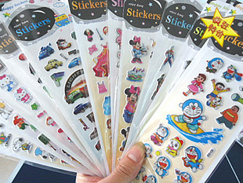
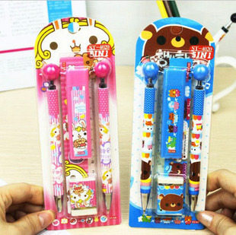
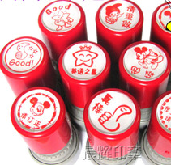
提高兒童學習興趣及動機的方法
印仔、貼紙、紀念品

Slide 78



「貼、印元素」─ 學生獎勵咭

Slide 79
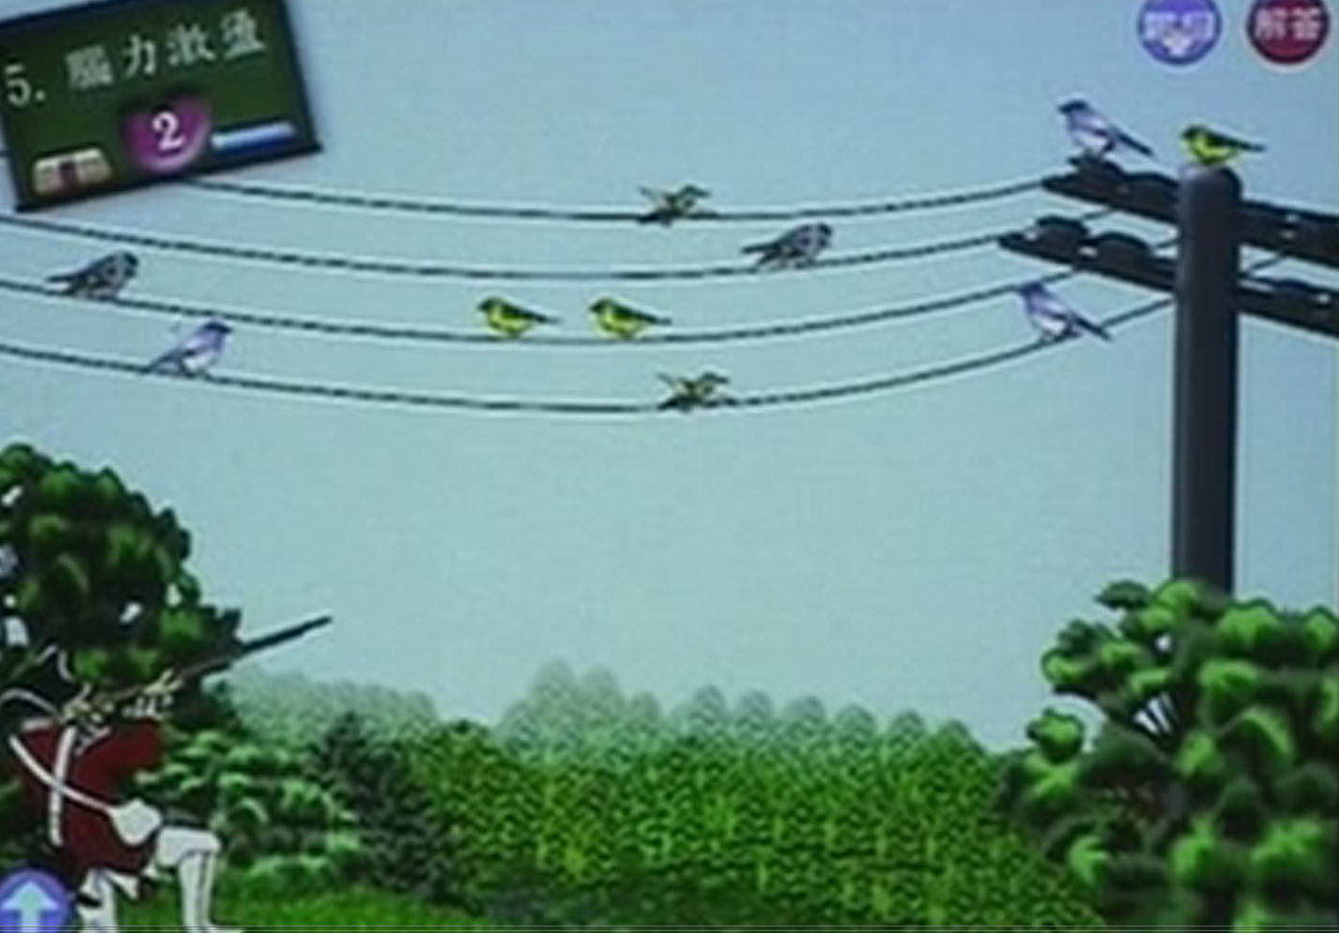
「IQ元素」─ 獵人射小鳥

Slide 80
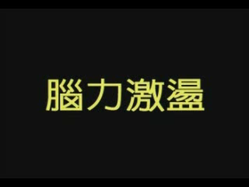

Slide 81
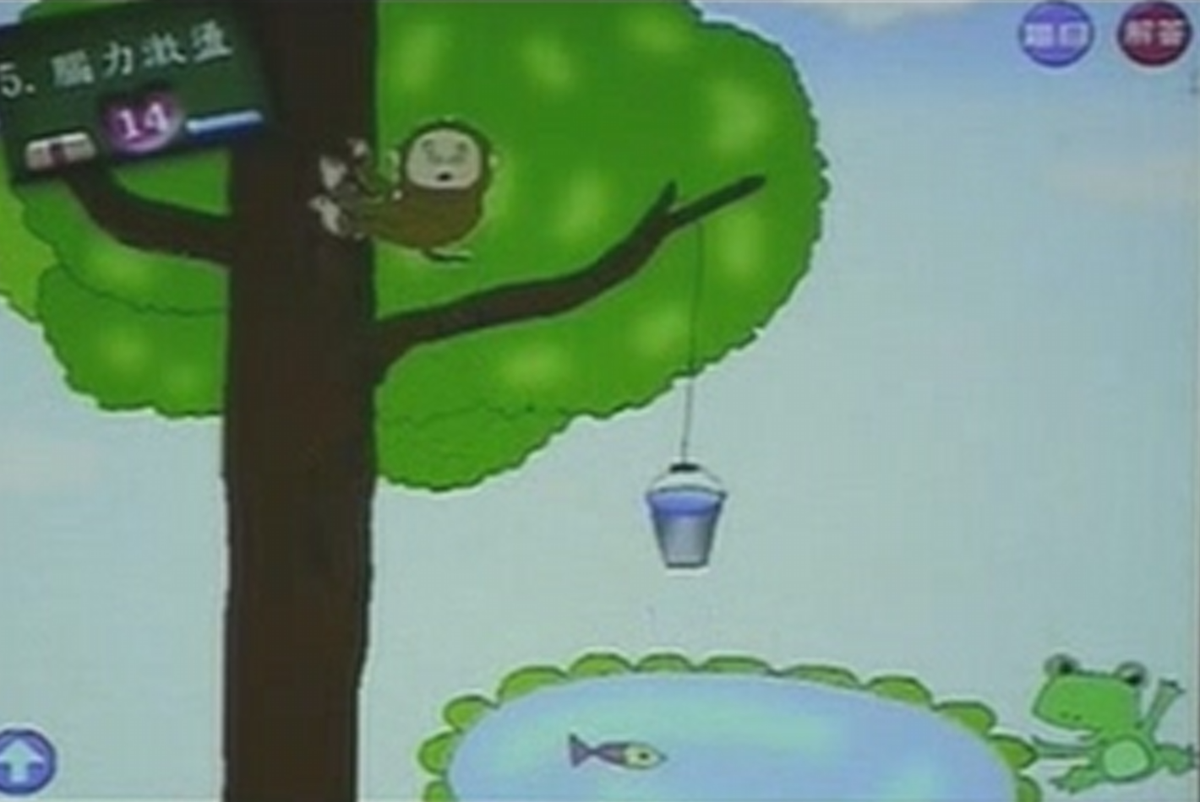
「IQ元素」─ 高高樹上掛水罐 (謎語)

Slide 82
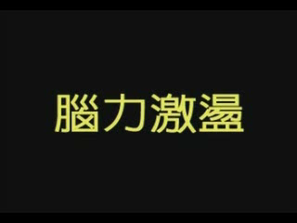

Slide 83
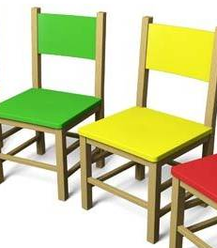
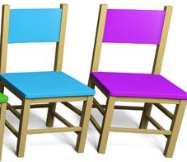
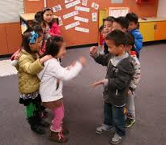
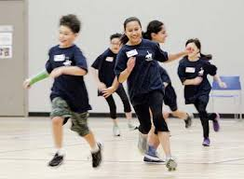
走動遊戲
猜拳跟我走
馬騮搶櫈
警察走私
監獄風雲

Slide 84
一些具體的提高學習氣氛技巧
分組讓學生走出黑板寫答案、默生字
分組讓學生走出來面向同學比賽(做反應動作、背書、考記憶)
播歌 (一起唱、數動物、詞語...)
播短片、電影(趣味性高、富教育意義，如看差利, 學簡單英文生字)
玩遊戲 (最好有走動和互動元素) ，如烏鴉烏龜、人槍虎、員警走私)

Slide 85


85

Slide 86
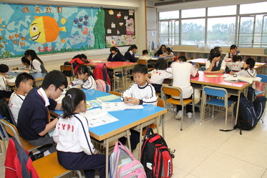
處理秩序

Slide 87
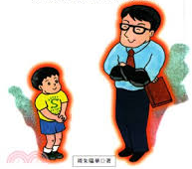
當課室內不當行為出現時…
- 低調幹頂
定睛看著學生
淩厲目光盯著學生
短暫停頓說話
走近學生身旁
邀請作答或示範
稱讚守秩序的學生行為
當學生行為出現好轉時，報以點頭、微笑、輕拍肩膀以強化良好行為

Slide 88
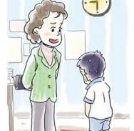
明確指令
溫和提示 (語調較輕：靜一些)
強烈提示 (語調較重而沈：客觀描述他的行為、表達他的行為對你的影響、說出具體要求)

Slide 89
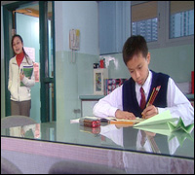
預告後果
鄭重提示違規後果 (如果當我講書時，你繼續有兩次談話的話 / 擲紙球 / 離位 / 尖叫，按照課室規則，你便要調位或留堂)

Slide 90
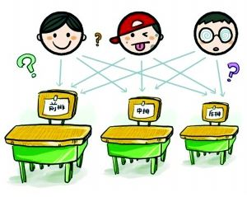
按章辦事
用堅定平和語調告知懲罰已成必然，要求他馬上被調位或課後留堂；如違抗的話，可召外援。

Slide 91
個案研習
課室管理原則及技巧之應用

Slide 92
很多時，低年級小朋友忘記帶齊文具物品上課，他們便會「不經思索」地說：「老師，唔記得帶筆 / 顏色筆 / 習作簿。」你會如何應對及處理？

Slide 93
2. 在某節英文課時，課室後面的學生在摺紙飛機並把飛機，飛來飛去，梁老師見到後立即叫他們停止。不過當梁老師在寫黑板時，一架紙飛機撞到黑板上。梁老師回過頭來，查問是誰做的，但沒有人回答。

Slide 94
2. 在某節英文課時，課室後面的學生在摺紙飛機並把飛機，飛來飛去，梁老師見到後立即叫他們停止。不過當梁老師在寫黑板時，一架紙飛機撞到黑板上。梁老師回過頭來，查問是誰做的，但沒有人回答。
暫停教學，集中全班學生的注意力
描述剛才發生的事、部份學生的行為
說明這些行為對你的影響
討論課室裡應有的規範
走到監獄後面，告誡後面幾位違規同學的行為，說出對他們的具體要求

Slide 95
3. 新學期不久，小六丙班的學生很快便發覺教數學的蕭老師並不嚴厲。有一次，正當蕭老師預備引入一節課題時，有幾個學生說很熱，叫他開風扇，但另一批學生隨即說他們不要開風扇。跟著兩批學生便爭執起來。突然，有學生大聲叫讓，說蕭老師不理會那些需要開風扇的同學。

Slide 96
3. 新學期不久，小六丙班的學生很快便發覺教數學的蕭老師並不嚴厲。有一次，正當蕭老師預備引入一節課題時，有幾個學生說很熱，叫他開風扇，但另一批學生隨即說他們不要開風扇。跟著兩批學生便爭執起來。突然，有學生大聲叫讓，說蕭老師不理會那些需要開風扇的同學。
向全班解釋課堂內的規則
聲明互相叫囂是不能接受的
可先讓同學發表不同意見
然後以投票方式或由學生建議一個公平方式來決定究竟要不要開風扇

Slide 97
4. 吳老師很明確地感到學生對他的中文課完全沒有興趣。上課時，有些學生隨意從一組走到另一組傾談，有時甚至玩耍。整體上，上課時全班都很混亂。

Slide 98
4. 吳老師很明確地感到學生對他的中文課完全沒有興趣。上課時，有些學生隨意從一組走到另一組傾談，有時甚至玩耍。整體上，上課時全班都很混亂。
先回復班裡的秩序，可引用班規、語言提示、溫和指示、強烈指示等
設計一些有趣、富挑戰性、學生能力可及的學習任務

Slide 99
5. 開學一星期後，範老師已發覺徐同學不停在課室內做些騷擾他人及吸引注意力的行為。有時他會吹口哨；有時又大聲插幾句嘴，內容與當時討論的課題完全無關；有時又說幾句笑話。總之，就是在扮演「小丑」的角色。其他學生受到徐的打擾，不能專心上課。

Slide 100
5. 開學一星期後，範老師已發覺徐同學不停在課室內做些騷擾他人及吸引注意力的行為。有時他會吹口哨；有時又大聲插幾句嘴，內容與當時討論的課題完全無關；有時又說幾句笑話。總之，就是在扮演「小丑」的角色。其他學生受到徐的打擾，不能專心上課。
老師自己或使全班同學「不理睬」他，一種中止行為的方法
負懲罰，讓引人注意行為得不到強化
若不收效，可採用「隔離」策略來消滅不理想行為

Slide 101
處理不良行為
擲粉筆、粗言俗語、偷糖、打架…

Slide 102
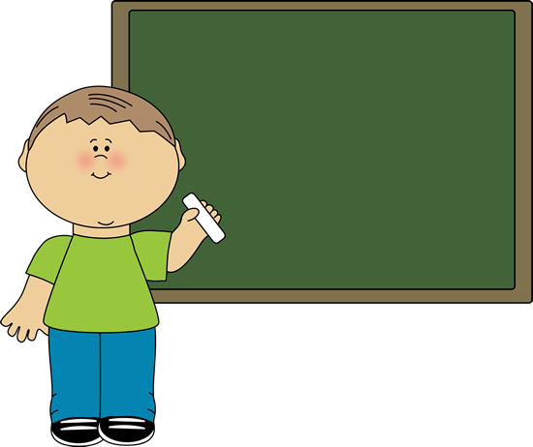
方法與過程
客觀陳述 (事件)
欣賞好的一面 (如有)
為不當行為負責 (道歉、賠償)
找出新方法 (替代性選擇)
練習適當方法 (發展新行為)

Slide 103

方法與過程 (詳盡版)
客觀陳述 (事件)
案件重組 (如有需要)
目擊證人 (如有需要)
欣賞善意 (如有)
初步裁決
原告訴求 (賠償、道歉、建議罰則…..以不以暴易暴為原則)
被告回應 (對訴求同意與否)
邏輯後果 (懲罰執行)
事件反思
新行為演練 (如可行的話)

Slide 104
角色扮演
行為分析及專業處理方法

Slide 105
阿偉(小一)在排隊落操場時, 不段用手掌在德明面前攘來攘去, 德明一怒之下, 大力用拳頭搥了阿偉肩膊一下，阿偉痛得大哭起來。 假如你是小組導師，你會如何處理？

Slide 106
上課前，兩位中年級小朋友在洗手間中「玩打架」，開始上課時，有同學向你舉報事件，你發現乙同學「被打到」流牙血。

Slide 107
Jane姐姐帶領一個EQ小組，她設計了一個遊戲讓小四的學生學習一些互相幫助的技巧；遊戲的玩法是一位小朋友「矇眼」，另一位小朋友「開眼」，「開眼」的小朋友要帶「矇眼」的小朋友做一些指定的工作，如離開房間到中心的接待處取一份單張、到兒童閣拿一件玩具等。不幸途中一位「矇眼」的組員撞傷頭部，阿Jane立刻替受傷的小朋友止血，便繼續活動。試分試阿Jane的處理手法，假如你是導師，你會怎辦？

Slide 108
偷竊個案
阿邦是中一級的學生，過往有偷竊習慣。有一天他的同班同學阿德向老師報告，在更衣室內更衣時不慎遺下了銀包，內裏有數十塊錢；當他發覺後，馬上到更衣室尋找，結果找回銀包，但金錢卻不翼而飛。按阿德透露的資料和學校的初步調查及分析，阿邦是最大疑兇，但苦無証據，預計他也不會主動承認，你會怎樣處理這宗偷竊案呢？

Slide 109
問題
假如阿邦在你面前，你如何交代要見接他呢？
假如你查問阿邦在案發時或之後在那裏，他編故事來騙你，你又可以怎辦呢？
假如你憑鑑貌辨色下，有九成把握相信他是犯案者，但他仍不肯招承，你會運用什麼「心理戰術」迫他說出來？
假如他最後承認了有份偷竊，願意每月用其零用錢「還債」，但要求導師或社工不要把事件告知其家人，你會否答應和如何解釋？
處理學童偷竊有什麼大原則和方法？

Slide 110
盤問技巧
視覺想象 視覺回憶
聽覺想像
聽覺回憶
內心感受 聽覺用字
眼珠牽引示意圖
(Eyes Accessing Cues)

Slide 111



培育兒童成長的三個目標層次
喜歡
自己
喜歡學習
喜歡老師

